Slide 1
OpenAPIQT
OpenAPI builder on PyQT6

Slide 2


ЧТО ТАКОЕ OPENAPI??
Это в общем формат документации к API. API – интерфейс взаимодействия с вашим сервисом

Slide 3
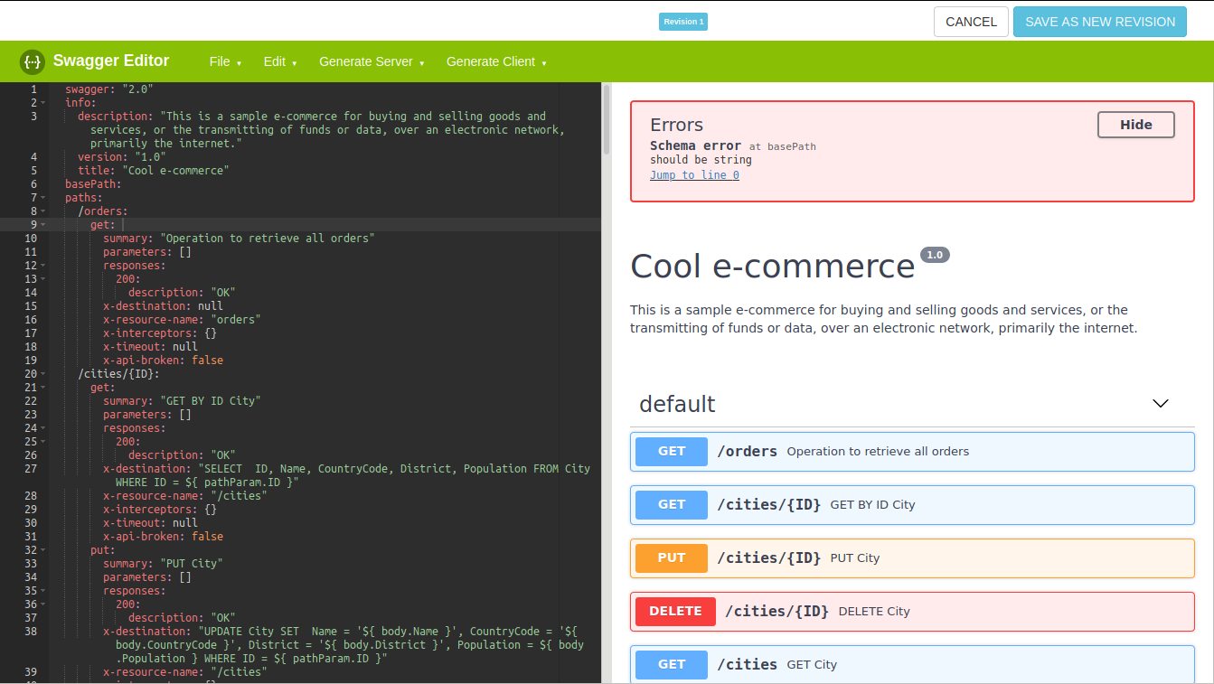
Где полезно?
- Swagger

Slide 4

Суть проекта
Сделать конструктор этого OpenAPI.
В частности `swagger.yaml`

Slide 5
Суть проекта
Сделать конструктор этого OpenAPI.
В частности `swagger.yaml`

Slide 6






Стек
Python
Pydantic

Slide 7
Что умеет?
- Создание кастомных схем.
- Создание endpoint’ов (paths).
- Создание `swagger.yaml` для Swagger.

Slide 8

КОНЕЦ
Шоукейс

